Slide 1


Slide 2
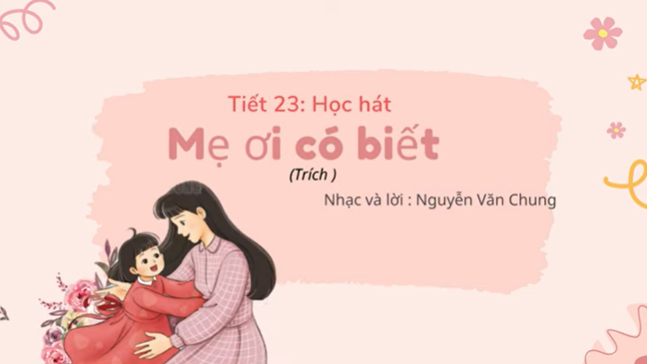
6
Ôn bài hát
Vận dụng sáng tạo, biểu diễn bài h

Slide 3
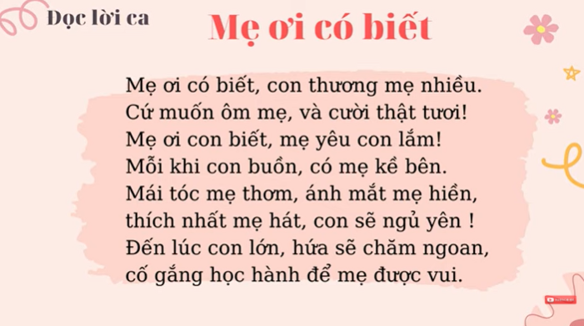

Hát mẫu

Slide 4
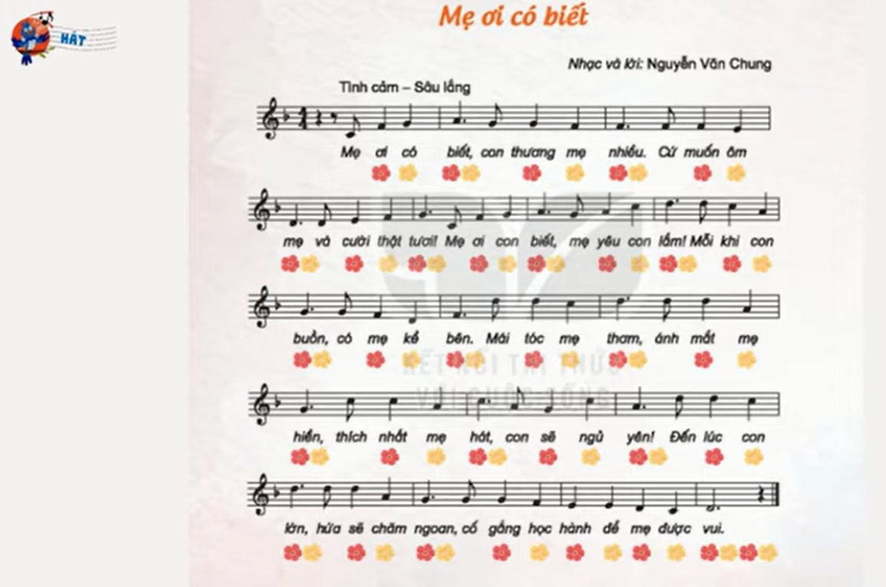

Slide 5
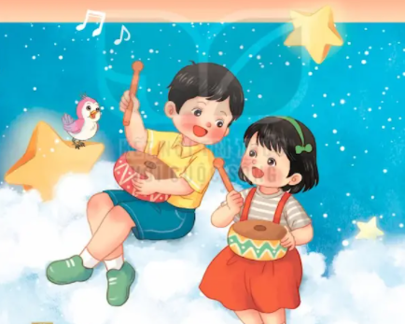

Slide 6
